Slide 1
BESANCON
14 avenue de la 7eme armée américaine

Slide 2
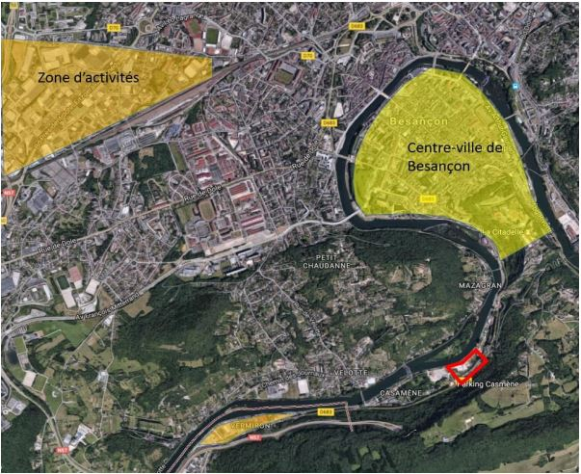
BESANCON
PRÉSENTATION DU SITE
Plan de situation

Slide 3
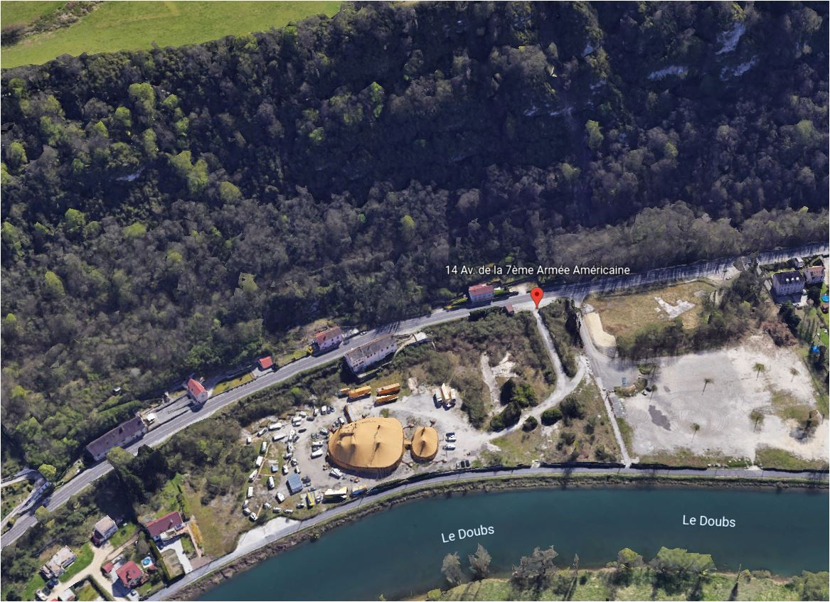
BESANCON
PRÉSENTATION DU SITE
bordé par Le Doubs (une piste cyclable longe le site) et par l'avenue de la 7ème Armée Américaine qui longe la forêt située en surplomb (les Monts des Buis)
Vue aérienne

Slide 4
BESANCON
PRÉSENTATION DU SITE
Section DO numéro 50, pour une superficie de 25 000 m²
Plan cadastral

Slide 5
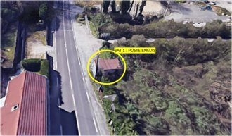
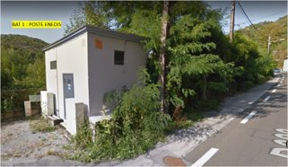
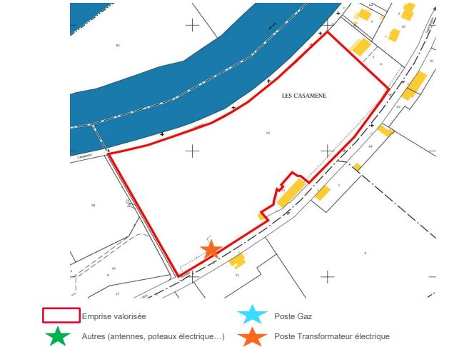
BESANCON
PRÉSENTATION DU SITE
En limite Sud-Ouest, un poste de transformation ENEDIS est présent sur une emprise au sol de 22 m²
Ce site non bâti est recouvert par endroits d’un revêtement enrobé ou bétonné (ancien dallage des bâtis historiques)
Plan de localisation du poste de transformation électrique

Slide 6
BESANCON
PRÉSENTATION DU SITE
Près de 1/3 de la surface de la parcelle est classée en "zone rouge" du PPRI. Cette partie est donc inconstructible.
Environ 1/3 de la parcelle se trouve en zone "bleu foncé". Cette partie est inconstructible mais autorise toutefois l'extension limitée des constructions existantes.
Une partie de la limite sud de la parcelle se trouve en "zone bleu clair". Elle permet l'extension et les nouvelles constructions avec un certain nombre de prescriptions.
Plan de Prévention des Risques Inondation (site délimité en jaune)

